Slide 1
Клиринговый терминал: новая система документооборота между участниками клиринга и НКЦ

Slide 2


Документооборот между НКЦ и Участником клиринга
Заявления, запросы
Бумажные документы или электронные документы
Участник клиринга
Клиринговые отчеты
Бумажные документы или электронные документы
Участник клиринга направляет в НКЦ Заявления в форме бумажных или электронных документов
Типы заявлений, формы бумажных заявлений и форматы электронных заявлений описаны в документах «Формы и форматы документов, предоставляемых Участниками клиринга» на каждом биржевом рынке
НКЦ направляет Участнику клиринга отчеты по итогам клиринга в форме электронных документов (по запросу – бумажных)
Форматы отчетов определяются документами «Формы и форматы отчетов, направляемых Участникам клиринга» на каждом биржевом рынке

Slide 3
Документооборот между НКЦ и Участником клиринга
Правила клиринга
НКЦ
Каждый документ НКЦ «Формы и форматы документов, предоставляемых Участниками клиринга» на каждом биржевом рынке включает две основные части:
Часть 1: Формы документов в бумажном виде
Содержит все формы документов (относящиеся к определенному рынку), которые Участник клиринга может направлять в НКЦ в бумажном виде, в соответствии с Правилами клиринга
Формы и форматы документов, предоставляемых Участниками клиринга на определенном рынке
Часть 2: Форматы документов в электронном виде
Содержит подробное формализованное описание форматов всех электронных документов, которые Участник клиринга может направлять в НКЦ по ЭДО, в соответствии с Правилами клиринга
Документ «Формы и форматы документов, предоставляемых Участниками клиринга» устанавливает формы бумажных документов, а также форматы электронных документов, которые предоставляют в НКЦ Участники клиринга в соответствии с Правилами клиринга НКЦ.

Slide 4
Документооборот между НКЦ и Участником клиринга
Каналы документооборота
Бумага
ЭДО
SWIFT
УКРМ УК НКЦ
Почта mars.micex.ru
WEB-клиринг
Почта mars.micex.ru: используется собственное ПО Участника клиринга
УКРМ УК НКЦ: Универсальное клиентское рабочее место Участника клиринга – ПО, разработанное НКЦ, мастер шаблонов запросов, направляемых в НКЦ
Сервис WEB-клиринг: новая система документооборота с НКЦ, первая версия Клирингового терминала

Slide 5
УКРМ УК НКЦ
Удобно:
Автоматическое формирование заявлений в формате, соответствующем Правилам клиринга
Автоматическая отправка сформированных заявлений
Отображение всех клиринговых отчетов в УКРМ
Неудобно:
Необходимость установки каждой новой версии УКРМ
Неудобный несовременный интерфейс
Текстовый формат заявлений
Недостаточно быстрый отклик системы
Не поддерживается возможность двух подписей
Необходимость установки отдельных приложений УКРМ УК НКЦ для разных рынков
Медленная пакетная обработка
Отсутствие программного интерфейса
Разработка нового ПО - Клиринговый терминал -
система, позволяющая Участнику клиринга работать со своими клиринговыми объектами в интуитивно понятном графическом web-интерфейсе, в соответствии с Правилами клиринга НКЦ

Slide 6
WEB-клиринг
На сегодняшний момент реализована первая версия Клирингового терминала - сервис WEB-клиринг:
Реализованы все заявления, имеющиеся на текущий момент в УКРМ. Охватывает фондовый и валютный рынки.
Удобный web-интерфейс
Высокая скорость ответа системы
Аутентификация: сертификат ключа ЭДО
Возможность подготовки шаблонов документов для стандартных запросов Шаблон можно сохранить с мнемоническим именем
Реализована возможность двух подписей документов. Опция задается при подключении к Web-клирингу
Единый интерфейс для фондового и валютного рынков
Сервис WEB-клиринг представляет собой web-интерфейс, который позволяет формировать и направлять в НКЦ заявления / запросы в соответствии с формами и форматами документов на фондовом и на валютном рынках.

Slide 7
WEB-клиринг:
Порядок подключения
Подключение к системе Web-клиринг:
Используются уже существующие сертификаты ключей
Не требуется заключение договоров, установка нового ПО
Не тарифицируется
Можно использовать параллельно с УКРМ
Действия для подключения:
Ознакомиться с описанием сервиса на сайте НКЦ в разделе «WEB-клиринг (Клиринговый терминал)»: http://nkcbank.ru/viewCatalog.do?menuKey=483
Заполнить Заявление на подключение к Web-клиринг
Направить заполненное и подписанное ЭП Заявление по ЭДО на адрес: oibd@moex.com
Наш технический специалист свяжется с вами по контактам, указанным в Заявлении.
С вопросами по подключению можно обращаться в Отдел взаимодействия с Участниками клиринга: тел. (495) 363-32-32, e-mail: ccl@moex.com.

Slide 8

Работа в системе WEB-клиринг
Работа в системе
WEB-клиринг
Авторизация
Выход
Создание запросов, отправка на исполнение
Главное меню
Просмотр статусов исполнения запросов
Клиринговые отчеты
Дружественный, интуитивно понятный современный пользовательский интерфейс
Объявления,
справочная информация

Slide 9
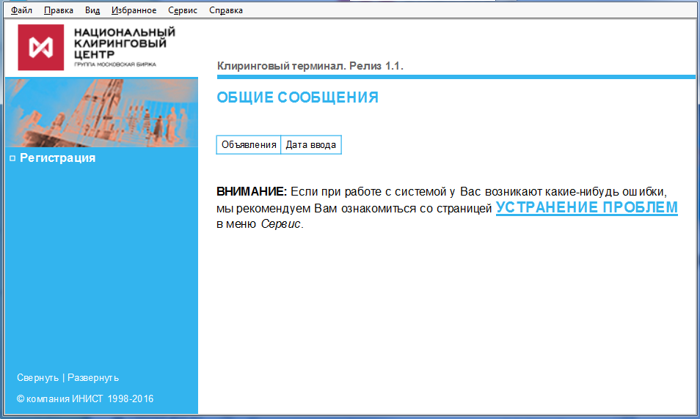
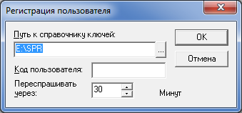
Авторизация в системе WEB-клиринг
Авторизация в WEB-клиринг: пункт «Регистрация» в меню.
Необходимо ввести код пользователя + обеспечить доступ к файлу сертификата ключа.

Slide 10
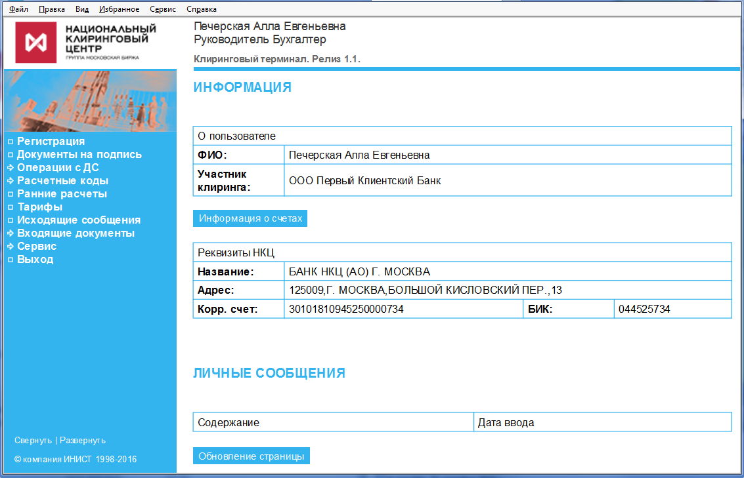
Работа в системе WEB-клиринг
Главное меню: Группы запросов

Slide 11
Работа в системе WEB-клиринг
Главное меню: Группы запросов
Все запросы разделены на группы:
Операции с Денежными средствами
Регистрация счета для возврата
Запрос на возврат денежных средств
Постоянный возврат денежных средств
Перевод денежных средств
Запрос на депонирование ДС
Постоянное поручение на депонирование ДС
Операции с Расчетными кодами
Регистрация Расчетного кода
Регистрация ТКС имущественного пула (для фондового рынка)
Запрос отчета о Расчетных кодах
Ранние расчеты (ВР)
Запрос на проведение ранних расчетов
Постоянное поручение / отмена постоянного поручения на проведение ранних расчетов
Запрос на ранний выход из торгов
Постоянное поручение / отмена постоянного поручения на ранний выход из торгов
Операции с тарифами (ВР)
Запрос на выбор тарифного плана по SPOT
Запрос на выбор тарифного плана по SWAP

Slide 12
Работа в системе WEB-клиринг
Главное меню
Кроме групп запросов главное меню включает:
Документы на подпись
Таблица со всеми сформированными, но не полностью подписанными документами
Входящие документы
Просмотр всех сообщений, направленных НКЦ Участнику клиринга, включая клиринговые отчеты
Исходящие сообщения
Сформировать сообщение и направить в НКЦ
Просмотреть все сообщения, направленные в НКЦ
Сервис
Справочная информация:
Курсы валют
Справочная информация по банкам (БИК, корр.счет и др.)
Общие и личные сообщения (объявления)
Настройка
Ключи и сертификаты

Slide 13

Работа в системе WEB-клиринг
Цикл обработки запроса
Участник клиринга
НКЦ
Формирование запроса
Изменение запроса
Подпись
Исполнение запроса
Проверка статуса
Статус запроса
Ошибки
Новый документ
Из шаблона
Выполнено
Импорт документов
Возможность просмотра истории отправленных документов

Slide 14
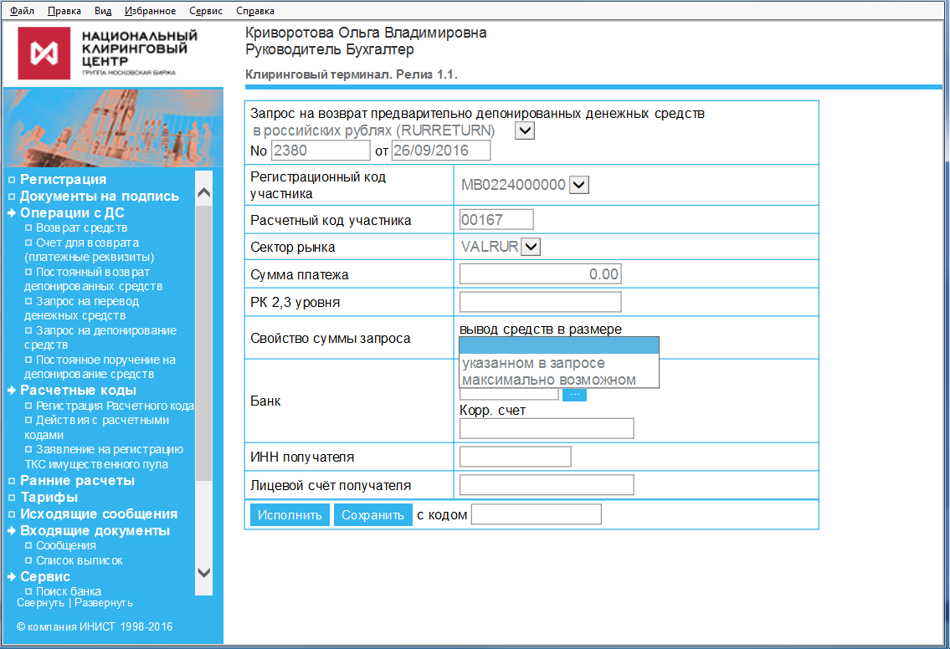
Работа в системе WEB-клиринг
Цикл обработки запроса. Пример

Slide 15
Работа в системе WEB-клиринг:
Роли доступа
Типовые роли задаются при подключении к сервису WEB-клиринг
Типовая роль | Создание | Изменение | Подпись
«Руководитель»
«Бухгалтер»
«Операционист»
✓
✓
✓
✓
✓
✓
✓
✓
✗
Роль «Руководитель» используется для создания, изменения, подписи и отправки запросов на исполнение.
Роль «Бухгалтер» используется в случае требования двух подписей под документами; если указана такая роль, то для отправки документа на исполнение всегда потребуется две подписи.
Роль «Операционист» используется только для формирования документа, не обладает правом подписи.

Slide 16
Работа в системе WEB-клиринг:
Роли доступа. Две подписи под документами
1
Одна подпись:
Формирование запроса
Изменение запроса
Подпись
Исполнение запроса
2
Две подписи:
Формирование запроса
Изменение запроса
1я подпись
2я подпись
Исполнение запроса
Запрос направляется на исполнение сразу после проставления необходимого количества подписей
Необходимость двух подписей задается при подключении к сервису WEB-клиринг

Slide 17
Дорожная карта проекта Клиринговый терминал
2015
2016
2017
IV
I
II
III
IV
I
II
Разработка
WEB-клиринг
Опытно-промышленная эксплуатация
WEB-клиринг
Эксплуатация сервиса WEB-клиринг Участниками клиринга
получение замечаний, доработка сервиса
Тестирование и
эксплуатация WEB-API Клирингового терминала
Эксплуатация системы УКРМ УК НКЦ,
включая поддержку и выпуск новых версий
Эксплуатация системы УКРМ УК НКЦ, прекращение выпуска новых версий
Можно использовать УКРМ до 1 декабря 2018 г., но в нем не будет нового функционала
1 декабря 2015 г.
1 декабря 2016 г.
Поддержка сообщений формата txt будет осуществляться до 1.12.2018 года

Slide 18
Клиринговый терминал
Удобный современный графический web-интерфейс, интуитивно понятный
Наличие программного интерфейса (WEB API)
Ориентация на работу с клиринговыми объектами (не с операциями)
Единая система для всех рынков Московской Биржи
Реализация автоматической обработки большинства запросов, направляемых в НКЦ Участником клиринга
Двухфакторная аутентификация: сертификат ключа ЭДО + Moex passport
Реализация возможности двух подписей документов
Сообщения в формате xml
Высокая скорость отклика системы
Возможность пакетной обработки запросов
Возможность подготовки шаблонов документов для стандартных запросов

Slide 19
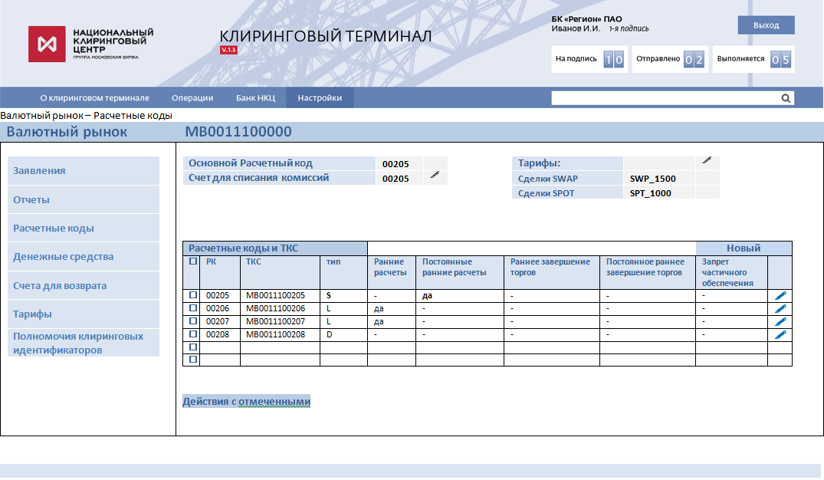
Пример страницы Клирингового терминала

Slide 20
УКРМ, WEB-клиринг, Клиринговый терминал
Развитие сервиса информационного обмена между НКЦ и Участником клиринга
УКРМ
УК КНЦ
WEB-клиринг
Клиринговый терминал
Возможности | УКРМ | WEB-клиринг | Клир. терминал
Современный Web-UI | - | + | +
WEB-API | - | - | +
Объектная модель | - | - | +
Единая система для всех рынков | - | + - | +
Высокая скорость отклика | - | + | +
Возможность двойного контроля | - | + | +
Сообщения в формате xml | - | - | +
Пакетная обработка запросов | - | + | +
Матрица ролей | - | + - | +

Slide 21
Контакты
По вопросам подключения к WEB-клиринг, по общим вопросам работы в WEB-клиринг:
в Отдел взаимодействия с Участниками клиринга
тел. +7 (495) 363-32-32,
доб. 1056, 1431, 2061
e-mail: ccl@moex.com
По вопросам развития и доработок WEB-клиринг:
в Управление продвижения клиринговых услуг
тел. +7 (495) 363-32-32
e-mail: ps@moex.com

Slide 22
СПАСИБО
ЗА ВНИМАНИЕ
Алла Печерская
Банк НКЦ (АО)
Управление продвижения и информационной поддержки клиринговых услуг Департамента Клиринга
Тел. +7 (495) 363-32-32, доб. 1458
E-mail: ps@moex.com

